Slide 1
FACULTAD DE HUMANIDADES Y EDUCACIÓN

Slide 2
"Liderazgo Pedagógico en la Formación Docente: Una experiencia en la Universidad de Atacama"
Elizabeth Zepeda Varas, Naida Noriega Fundora, Carla Palma Flores y Gisella Naranjo Saavedra
Palabras clave: liderazgo pedagógico, formación inicial docente, formación continua, competencias
“Desarrollo de la competencia Lidera y Toma Decisiones en la carrera de Licenciatura en Educación y Pedagogía en Educación General Básica”(UDA, 2022)
Estudio descriptivo para profundizar en la percepción sobre el liderazgo pedagógico en la Universidad de Atacama (UDA, 2023)

Slide 3
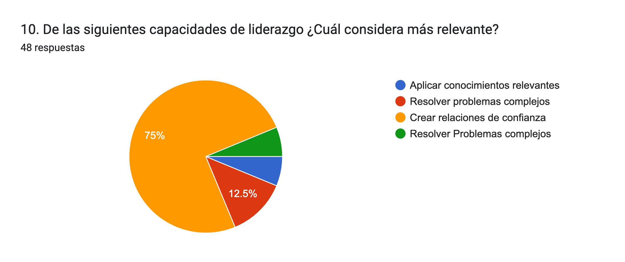
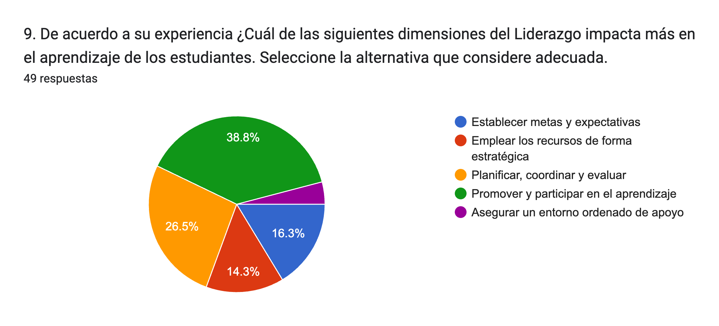
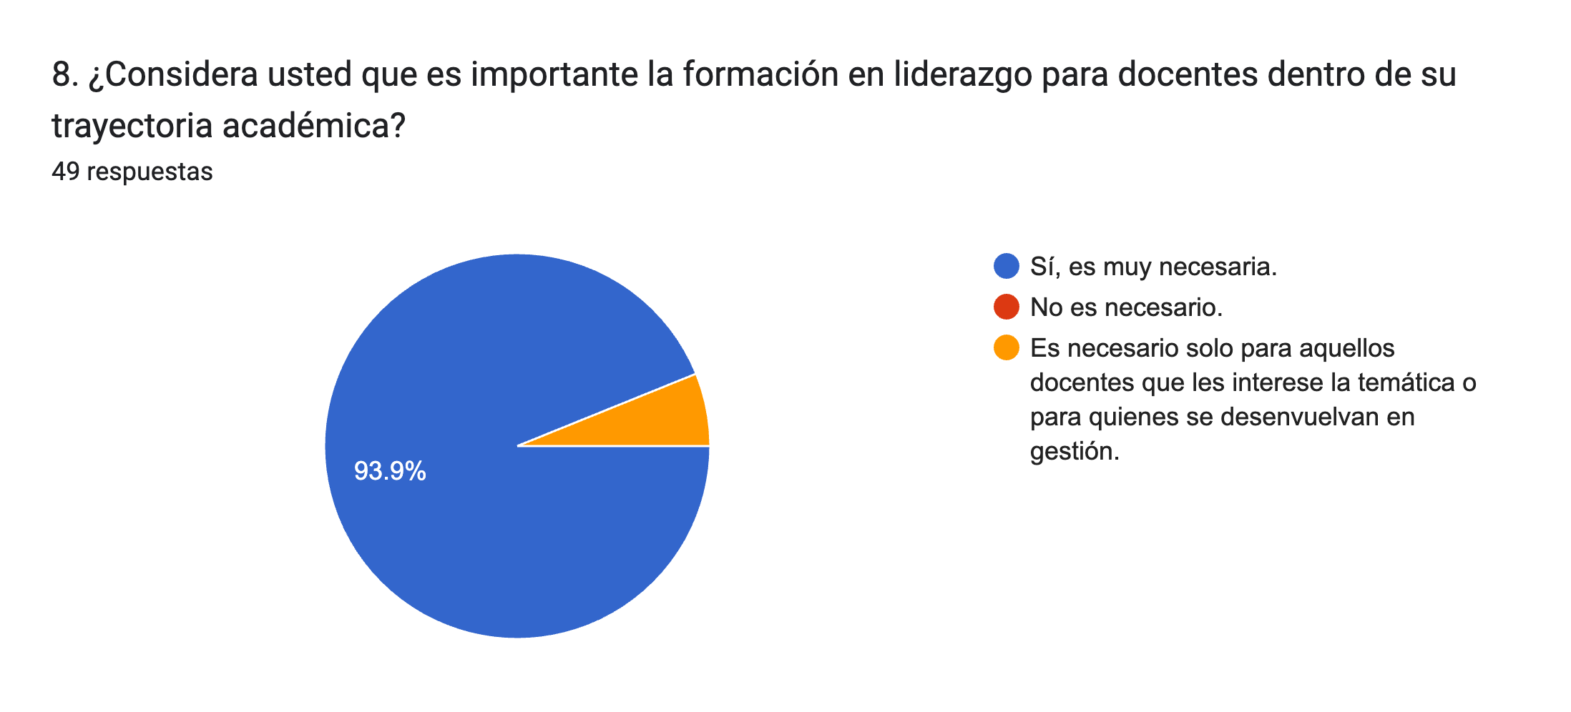
Desde la Formación Inicial Docente…
Desde Profesores(as) en Ejercicio…
Importancia Institucional la competencia "Lidera y Toma Decisiones.
Enfoque en Liderazgo Pedagógico
Ubicación en el Plan de Estudios
Percepción de los Estudiante
Percepción sobre el Liderazgo
Impacto en el Aprendizaje de los Estudiantes
Relevancia de las Habilidades Socioemocionales
Conceptualización del Líder
Necesidades de Formación Continua
Desafíos en la Formación en Liderazgo

Slide 4
 | Carla Palma F. Profesora Asociada Facultad de Humanidades y Educación www.uda.cl

Slide 5
Fortaleciendo el vínculo Centros Educativos-Universidad: una experiencia para el desarrollo del Liderazgo en la Formación Inicial Docente.
Diana Flores-Noya
Ximena Álvarez Barría
Cesar Araya Zarricueta
Rossana Gómez Sánchez
Notes:
“La presentación contempla 6 observaciones, las cuales se presentarán e

Slide 6
Potenciar la competencia de liderazgo
¿Qué deseamos conseguir?
Asignaturas-Establecimientos
Quienes participan?
Trabajo colaborativo
¿Cómo lo desarrollamos?

Slide 7
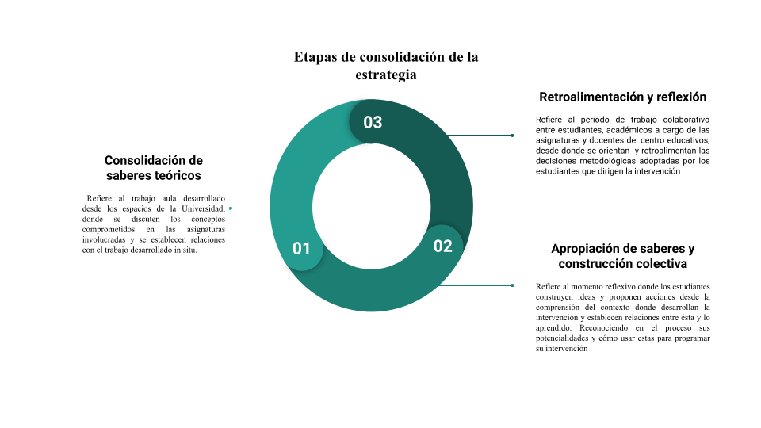
Enfoque de trabajo

Slide 8
Momento de Consolidación Teórica:
Refiere al momento desde el cual, de acuerdo con los contenidos curriculares comprometidos se esbozan los lineamientos teóricos que posibilitan una mejor comprensión del liderazgo y su intencionalidad. Lo que permite, a nuestro juicio, sensibilizar, al docente en formación, en torno a las implicancias de esta en su futuro contexto profesional.
Momento de Organización:
Refiere al momento en que, una vez conformado los equipos de trabajo para las intervenciones, los docentes en formación realizan la planeación previa al acercamiento inicial.
El propósito de esta etapa de la experiencia fue establecer la organización inicial para el avance en la formación de equipos de trabajo y dar cuenta de las intervenciones en los distintos establecimientos educacionales.

Slide 9
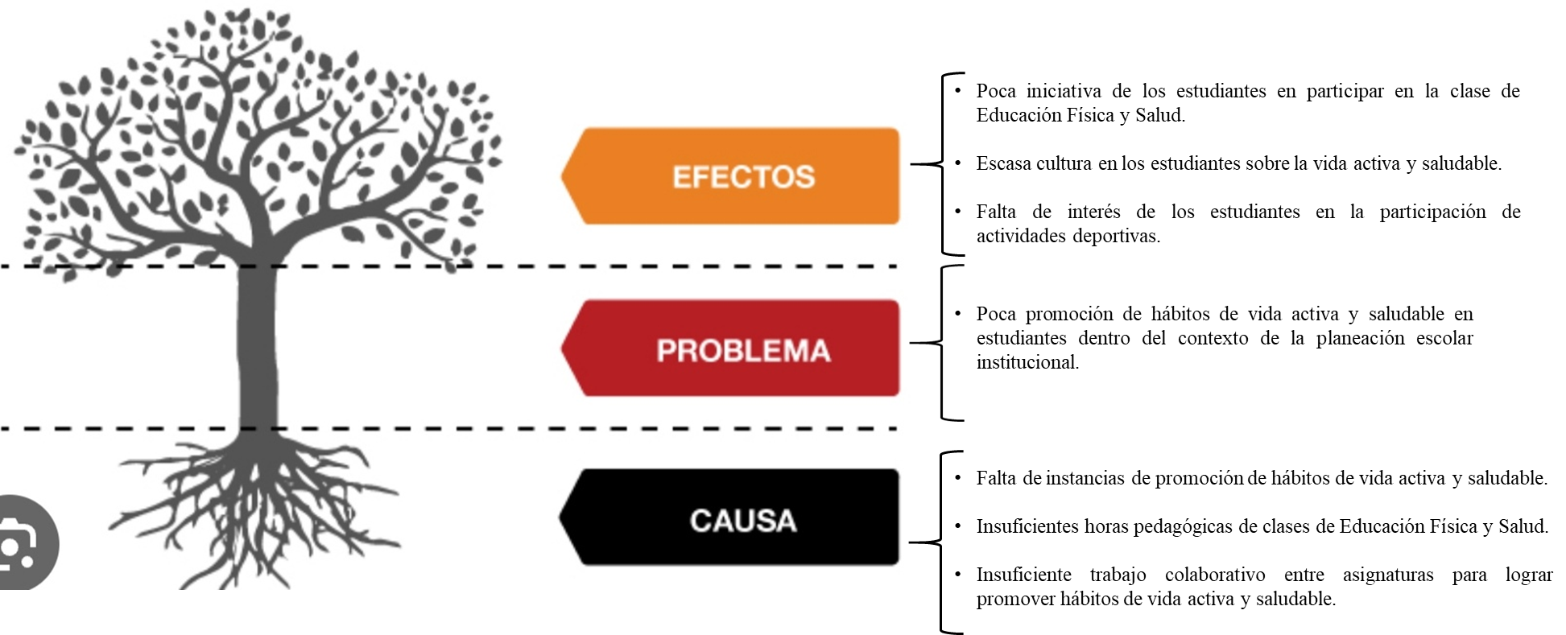
Momento de Acercamiento Inicial:
Refiere al momento en el cual los docentes en formación realizan su primer acercamiento con los espacios donde realizan las intervenciones. Se trata de contextualizar el centro educativo, sus características y particularidades, así como las posibles situaciones que pueden ser abordadas desde una intervención didáctica.

Slide 10
Momento de Planificación de la Intervención:
Refiere al momento en cual, una vez identificadas las problemáticas a intervenir, los docentes en formación trabajan colaborativamente en la planeación de una propuesta de intervención para ser desarrollada en los diferentes centros educativos..
Momento de Intervención:
Refiere al momento en el cual se desarrollan las acciones planificadas con el acompañamiento y supervisión de los académicos a cargo de la experiencia formativa y de los profesores y directivos de los centros educativos.

Slide 11
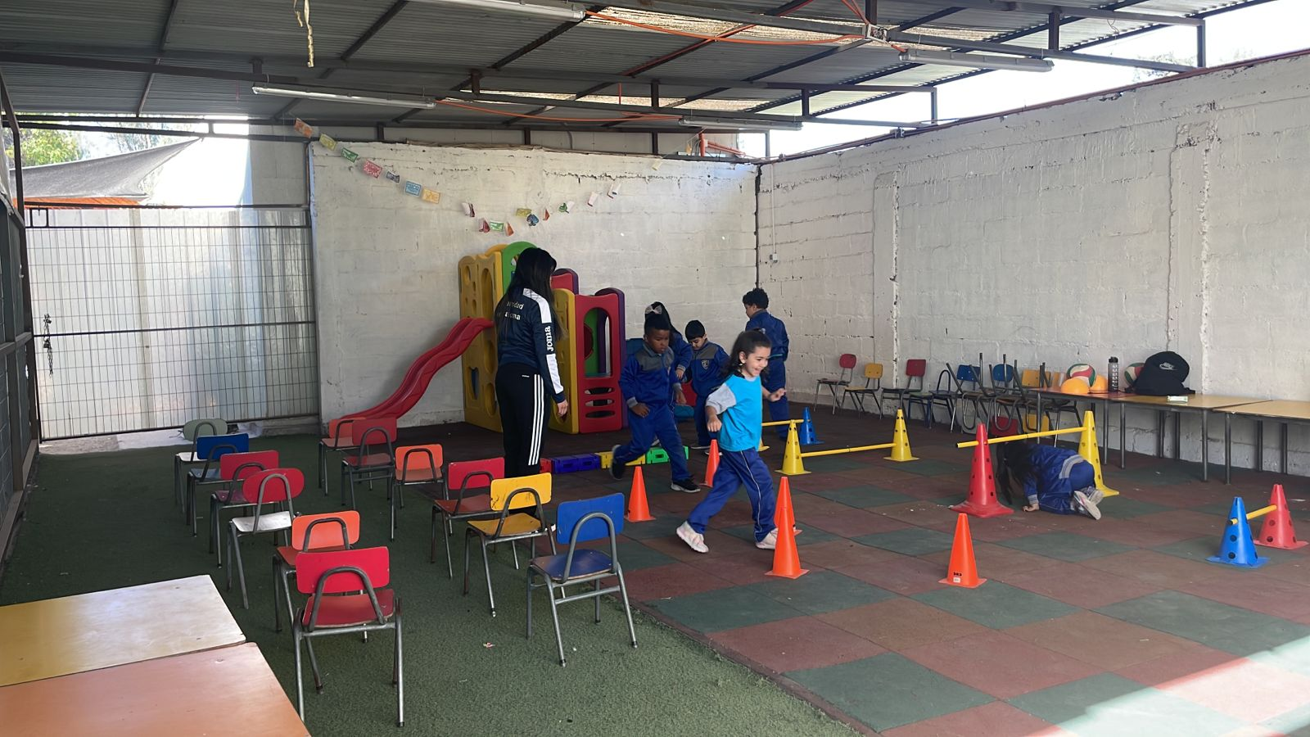
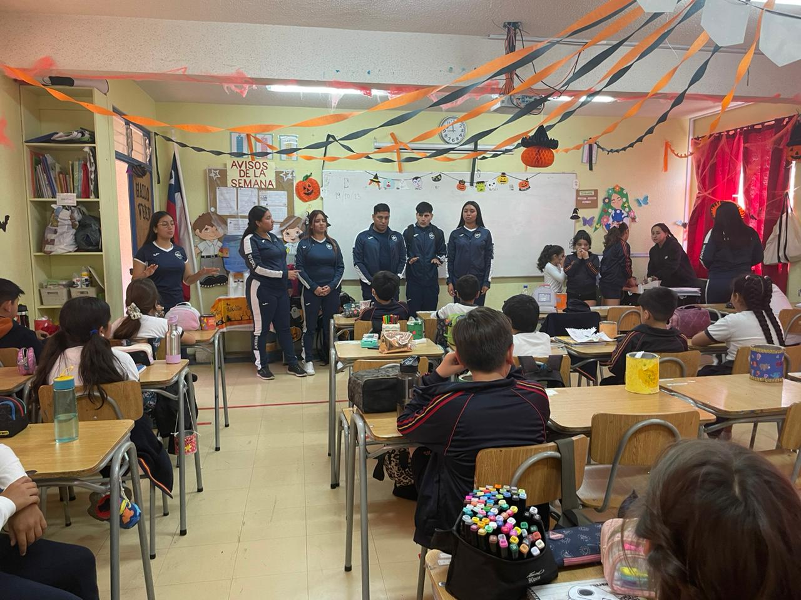
intervenciones desarrolladas en dos centros educativos.
Figura 3. Intervención con charla a Figura 4. Desarrollo de actividades recreativas
estudiantes de cuarto básico. con estudiantes de primero básico.

Slide 12
Momento reflexivo y consolidación de saberes:
Refiere al momento final de la estrategia , en la cual los docentes en formación establecen nuevos conocimientos a partir de la experiencia formativa desarrollada. Se trata de un momento de autoevaluación en torno a la postura de liderazgo individual y colectiva asumida durante el trabajo realizado

